Slide 1
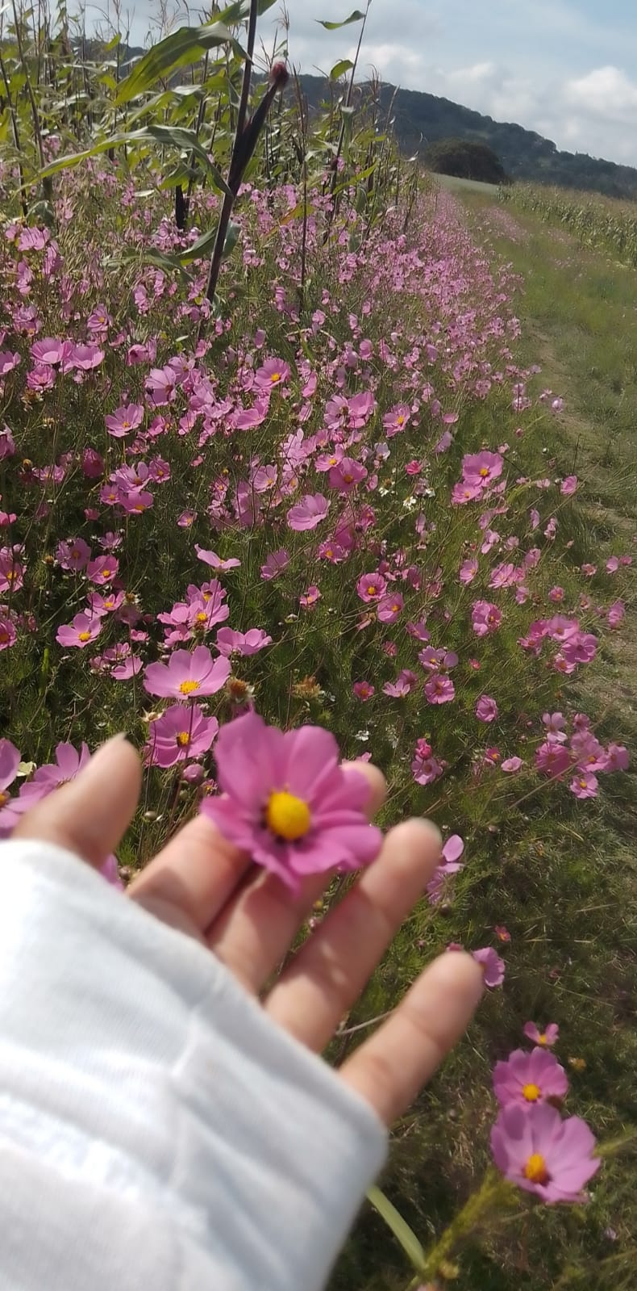
Mapa de sitio
Diseño y elaboración de páginas web
Geovane Chávez Durán
Gabriela Mondragón Antonino
601

Slide 2
Mapa de sitio web
San Pedro Tenango
Inicio
Historia
Tradiciones
Fiestas
Gastronomía
Oficio
Cómo inicio tendremos el nombre de la comunidad y un video
Se mostrarán algunos datos importantes que influyen en la historia
Se mostrarán algunas tradiciones junto con imágenes
Las fiestas patronales
Algunas comidas que se acostumbran hacer
Oficio: Agricultura y ganadería
Lugares turísticos
Datos curiosos
Infraestructura
Ubicación
Contactos
Lugares turísticos junto con imágenes
Datos curiosos desde algo que haya pasado
Escuelas
Iglesia
Clínica
La ubicación por mapa
Dejar algún comentario y enviar

